Slide 1
Kể chuyện
Kể chuyện đã nghe,đã đọc
Đề bài:
Kể lại một câu chuyện nói về lòng dũng cảm mà em đã được nghe hoặc được đọc.

Slide 2
Nội dung biểu hiện của lòng dũng cảm :
Dũng cảm trong chiến đấu.
Dũng cảm trong đấu tranh chống thiên tai.
Dũng cảm trong đấu tranh vì lẽ phải.
Dũng cảm trong đấu tranh với bản thân mình.
Những truyện về lòng dũng cảm:
- Truyện cổ tích
Truyện về các anh hùng trong lịch sử đấu tranh chống ngoại xâm của dân tộc ta .
Truyện hoặc các tin tức đăng trên báo chí ca ngợi các tấm gương dũng cảm quên mình cứu dân.
Truyện thiếu nhi.

Slide 3
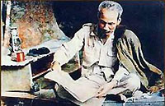
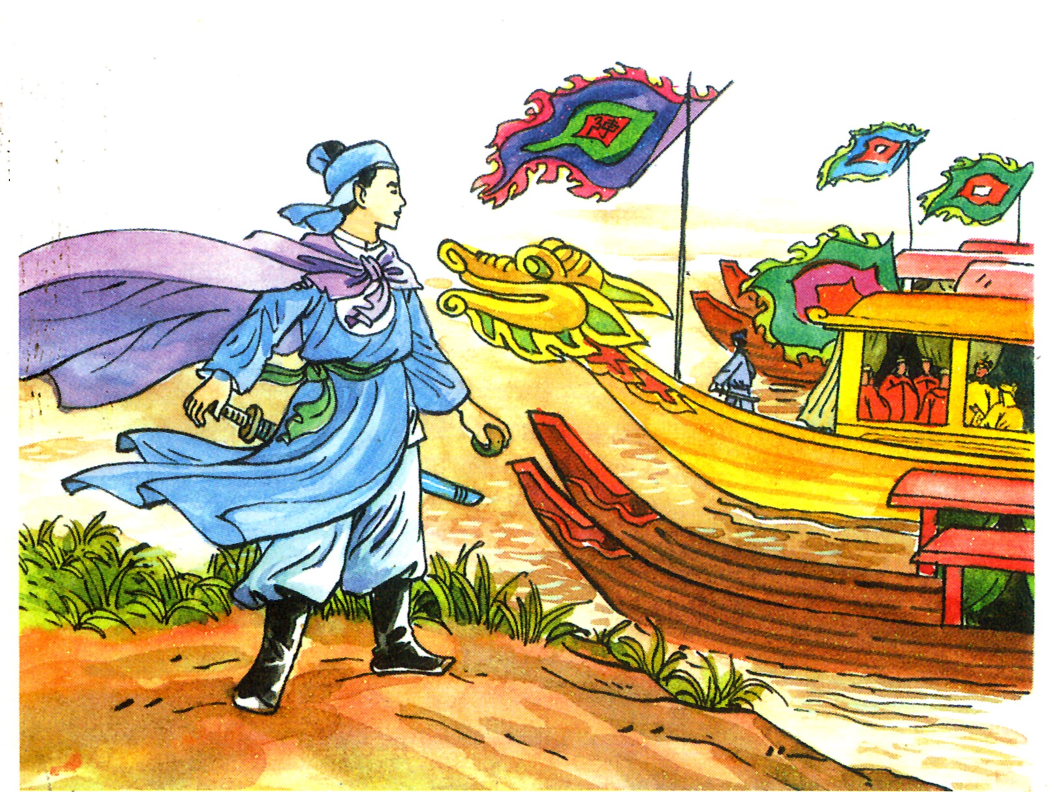
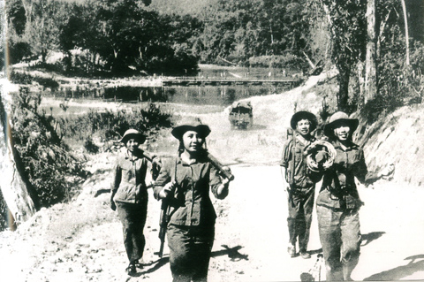

Slide 4
Cách kể chuyện
-Giới thiệu tên câu chuyện
+ Nêu tên câu chuyện
+ Nêu tên nhân vật
- Kể diễn biến của câu chuyện , nhấn mạnh hành động anh hùng, dũng cảm của nhân vật.
Yêu cầu khi kể chuyện:
- Nội dung đảm bảo đúng theo yêu cầu đề bài.
- Cách kể ( lời kể rõ ràng, rành mạch), kết hợp điệu bộ , cử chỉ.
- Cách dùng từ,đặt câu khi kể.

